Slide 1

Les sites les plus époustouflants
de Croatie

Slide 2
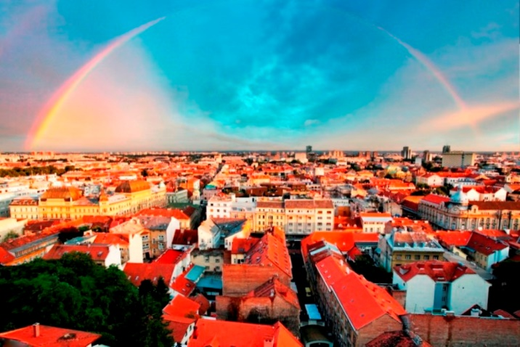
Bienvenue dans l'Europe à la Croatie ! Baigné par une mer azur sur plus de 1 700 km de côtes,ce pays des Balkans dévoile également un riche patrimoine culturel issu de son passé mouvementé. De Dubrovnik à Zagreb, en passant par Split, Pula et les nombreuses îles dalmates, partez à la découverte de ce petit bout de terre où le soleil est roi.

Slide 3
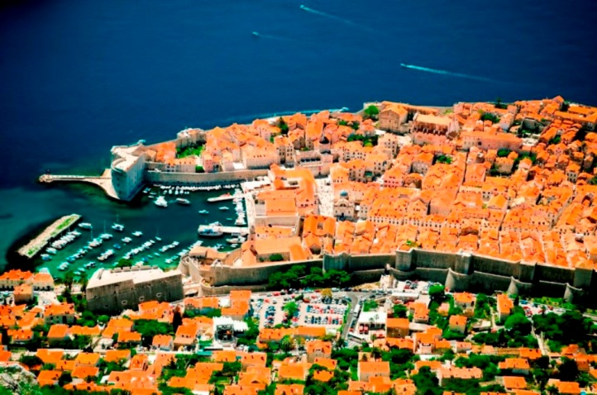
Sur les toits ocre de Dubrovnik
Située sur la côte Adriatique, Dubrovnic est une des villes les plus visitées de Croatie. Au large,l'île de Lokrum attend les visiteurs pour une halte dans ses petites criques

Slide 4
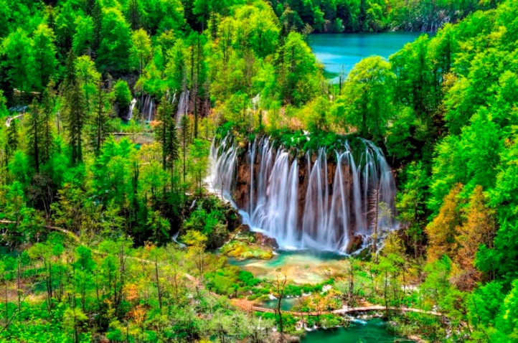
Parc national de Plitvice
Inscrit au patrimoine mondial par l'Unesco en 1979, le parc national de Plivice est une succession de forêts, de cascades et de lacs disposés en gradins les uns par rapport aux autres. Afin de préserver cet ensemble naturel, les visiteurs sont invités à suivre un circuit balisé

Slide 5
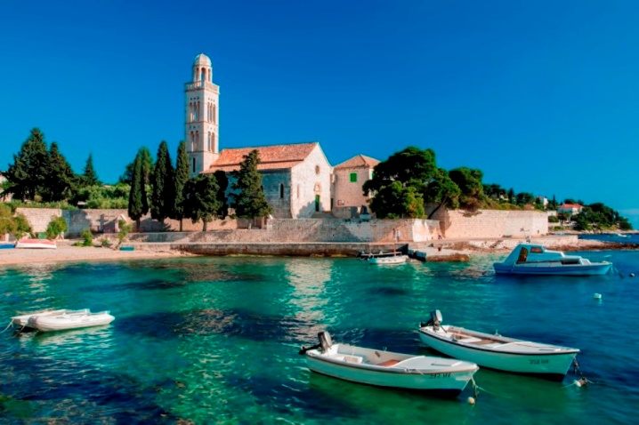
Sur l'île de Hvar
Hvar est un peu le Saint-Tropez croate. Si vous aimez la tranquillité, évitez les côtes et privilégiez le centre de l'île. Vous y découvrirez des champs de lavande, des oliveraies, et des villages pittoresques au cœur de la garrigue.

Slide 6
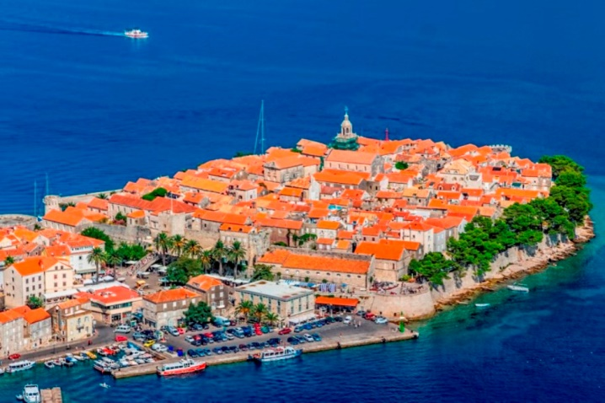
Korcula, l'atout majeur
Au large de la côte dalmate méridionale, l ’ile de Korcula offre des côtes splendides et une jolie cité médiévale qui a vu naître Marco Polo. Ici, la douceur de vivre et le soleil sont de mise

Slide 7
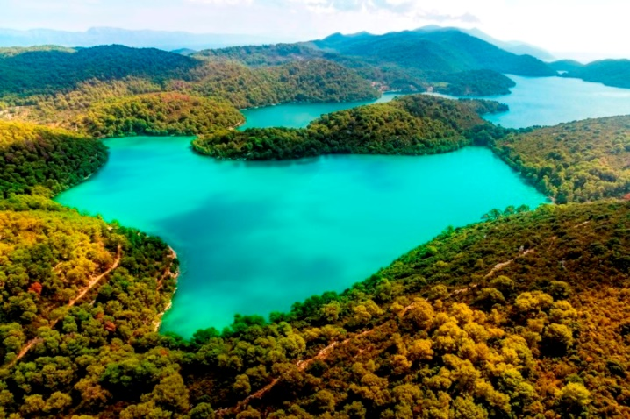
Mljet, le nouvel Eden
Entre Korcula et Dubrovnik, Mljet est peut-être la plus préservée de toutes les îles de l'Adriatique. Classée parc national pour sa partie occidentale et presque entièrement boisée, elle fait figure de jardin d'Eden. D'ailleurs on n'y trouve quasiment aucune infrastructure touristique.

Slide 8
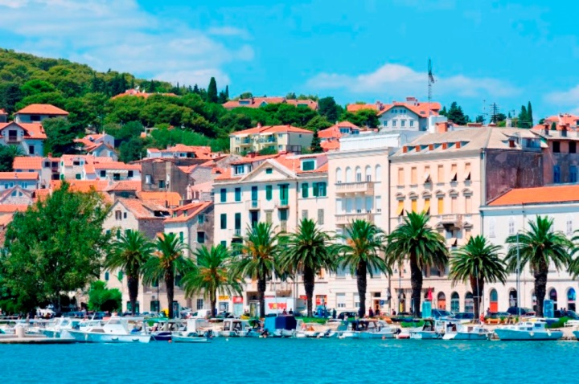
Split et la Dalmatie
Seconde ville de Croatie et capitale de Dalmatie, Split n'en demeure pas une ville côtière parsemée de petites criques ensoleillées. La cité renferme également un bien précieux patrimoine issu de l'époque romaine.

Slide 9
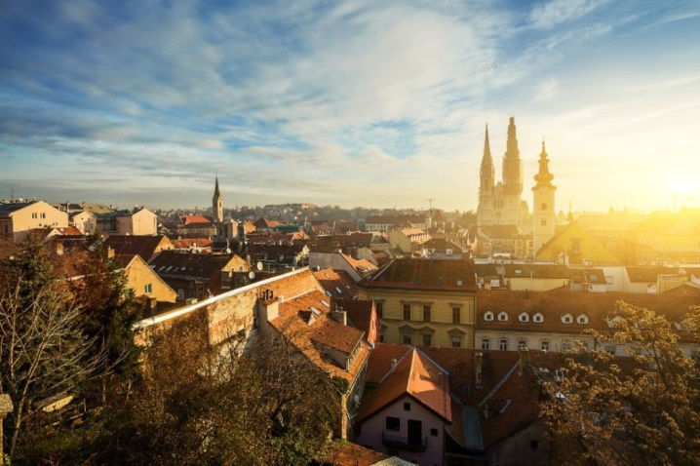
Zagreb, la grande capitale
Capitale de la Croatie, Zagreb abrite près d'un quart de la population croate. Elle se divise en trois partie : la Ville Haute, zone la plus ancienne, la Ville Basse, issue du XIXe siècle et la Ville Nouvelle, bâtie après 1945. A l'image, la statue du Roi Tomislav qui orne une grande place situé à proximité de la gare.

Slide 10
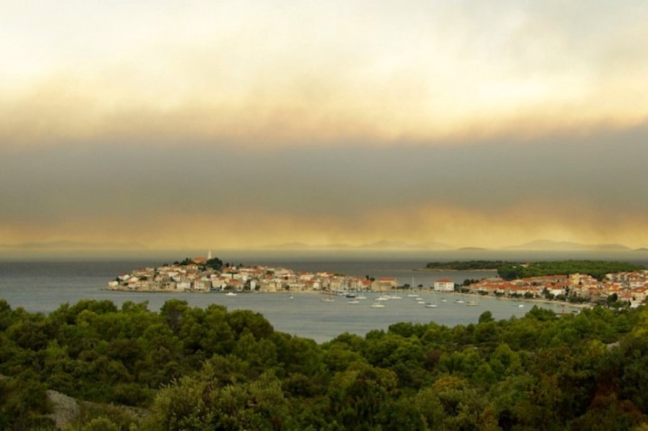
Joli village de Primosten
Tout près de Sibenik en Dalmatie, le village de Primosten fait figure de petit bourg médiéval.Il a la particularité d'être bâti sur une presqu'île

Slide 11
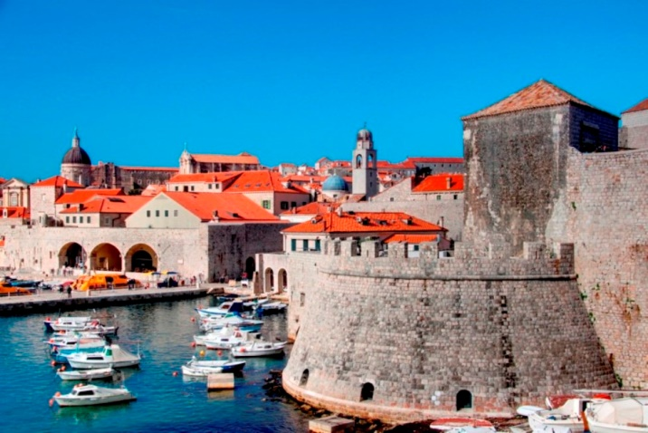
Les remparts de Dubrovnik
C'est du haut des remparts que l'on peut admirer au mieux les splendeurs de Dubrovnik. Cela permet également d'observer les toitures de la ville et ainsi de dénoter le contrastes entre les tuiles anciennes et celles utilisées pour restaurer la villes suite à la guerre de l'ex-Yougoslavie.

Slide 12
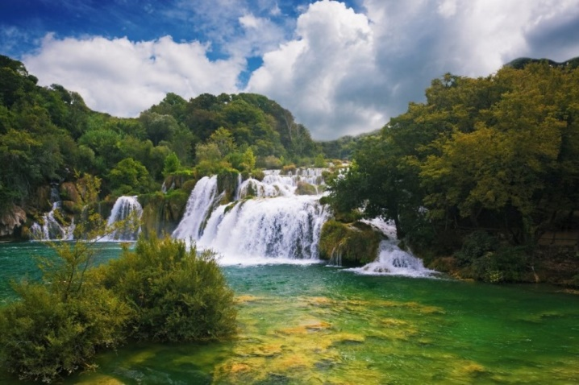
Les cascades de Krka
Ces chutes d'eau sont le principal attrait du parc national de Krka, situé dans les environs de Sibenik et à proximité de la côte dalmate.

Slide 13
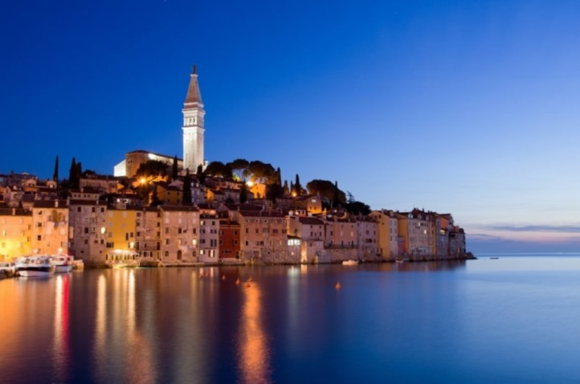
Rovinj, plus bleu que le bleu
Rovinj est la perle de l'Istrie. Sa vieille ville et ses deux ports sont ses principaux points d'intérêts, sans compter l'archipel qu'on aperçoit au large.

Slide 14
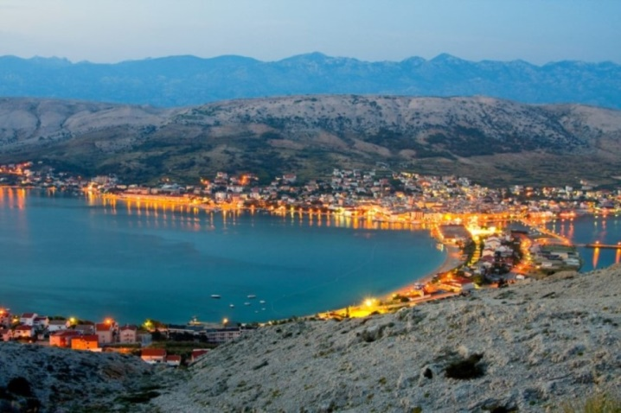
Pag
Rocheuse et presque dénuée d'arbres, l'Île de Pag s'étire sur 63 km au nord de Zadar. Plusieurs baies et criques paisibles sont à découvrir à proximité des principaux villages de l'île.

Slide 15
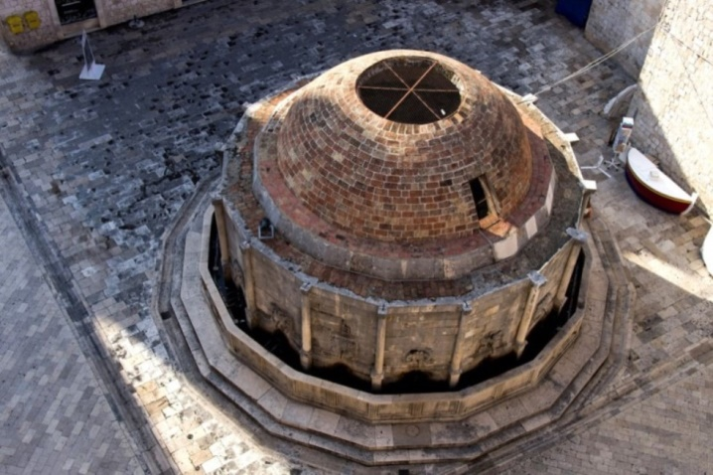
La grande fontaine d'Onofrio à Dubrovnik
A l'entrée de la vieille ville de Dubrovnik, cette fontaine monumentale est surmontée d'un dôme, baptisée Onofrio du nom de son constructeur. Elle fait partie du système d'approvisionnement d'eau de la ville qu'Onofrio réussi à créer en apportant l'eau depuis le puits de Rijeka Dubrovacka, situé à 20 km de la fontaine

Slide 16
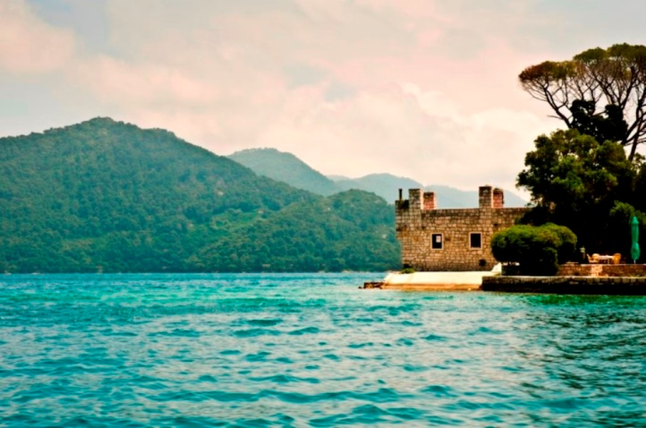
Les lacs de Mljet
Deux lacs se trouvent à l'intérieur du parc national de Mljet, le Malo Jezero et le Veliko Jezero.Reliés entre eux par un chenal et à la mer par le canal de Soline, les deux plans d'eau sont soumis aux marées. Peu profonds, ils offrent une eau turquoise et translucide, de quoi ravir les baigneurs

Slide 17
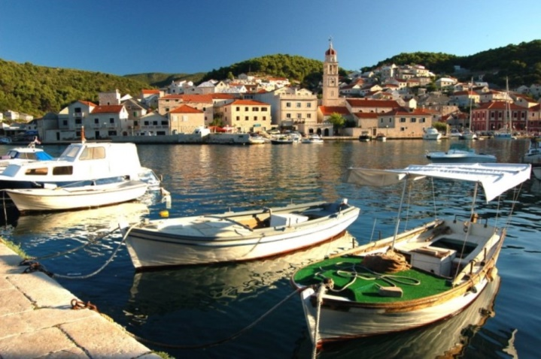
Prendre le bateau pour Korcula
Des liaisons régulières permettent de relier l’ile de Korcula depuis Hvar, Split et la presqu'île de Peljesac qui lui fait face

Slide 18
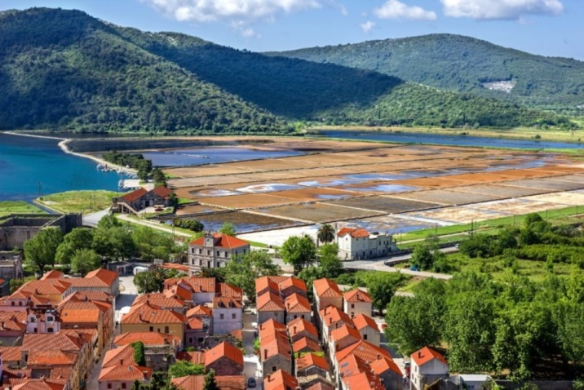
Ston, c'est bon !
Adossée à des remparts se dresse la petite cité médiévale de Ston, réputée pour ses huîtres et son sel récolté dans les salines depuis l'Antiquité. La ville se trouve sur la presqu'île de Peljesac en Dalmatie.

Slide 19
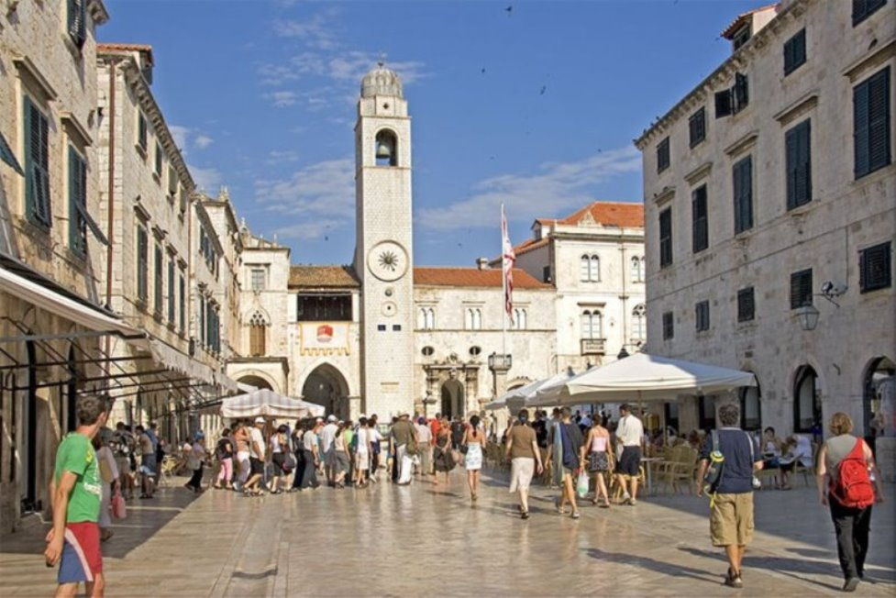
La tour de l'Horloge de Dubrovnik
Cet élégant clocher de 35 mètres de haut date de 1444. Reconstruit en 1928, il abrite une statue de bronze représentant un soldat, copie de l'original gardé au palais Sponza. La monumentale cloche, qui pèse plus de 2 000 kilos, est la seule partie d'origine de la tour

Slide 20
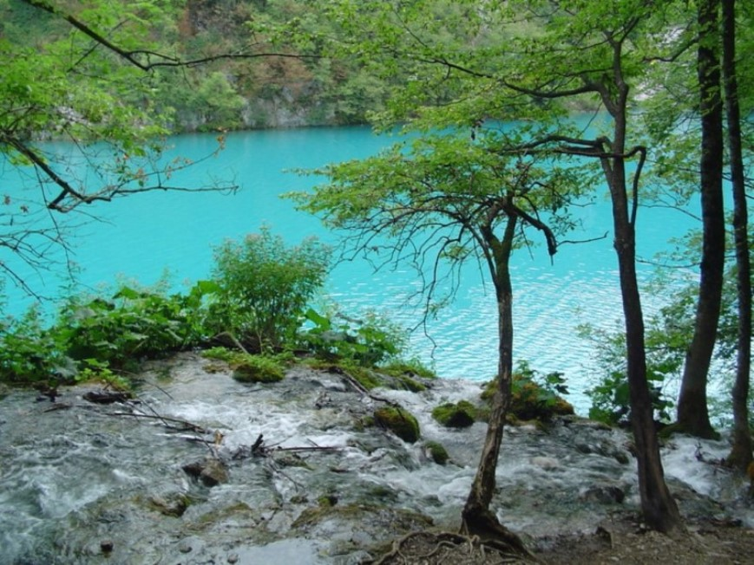
Les lacs de Plitvice
Seize lacs aux eaux turquoise composent le parc national de Plitvice. Mais attention, bien que très tentante, la baignade y est interdite.

Slide 21
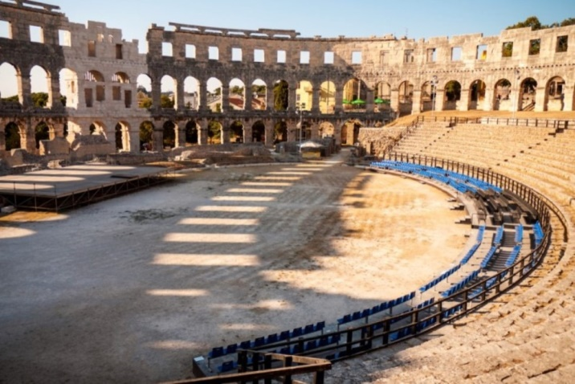
Pula, la romaine
Pula est considérée comme la plus romaine des villes croates. En effet, elle regorge de vestiges de l'Empire romain tel que cet immense amphithéâtre, construit au Ier siècle de notre ère.

Slide 22
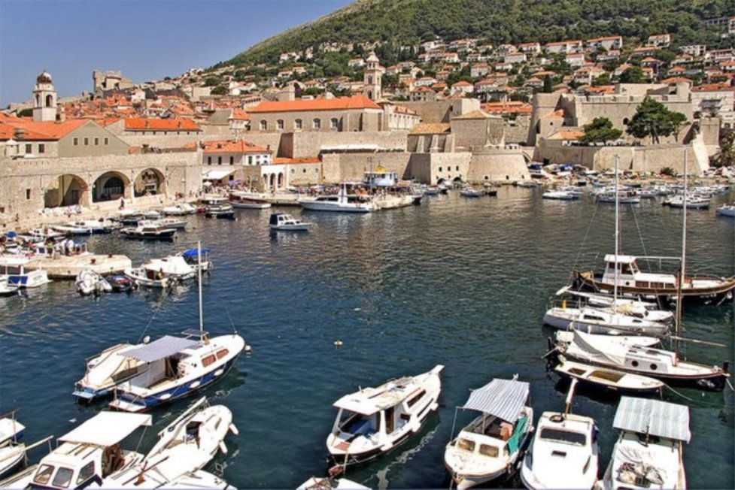
Le port de Dubrovnik
Entre les remparts, un passage mène jusqu'au port de Dubrovnik. Sa construction débuta par un nivellement et un remblayage du canal entre l'île de Lava et le continent. En 1266, quatre tours furent construites et, en 1305, la côte fut aménagé

Slide 23
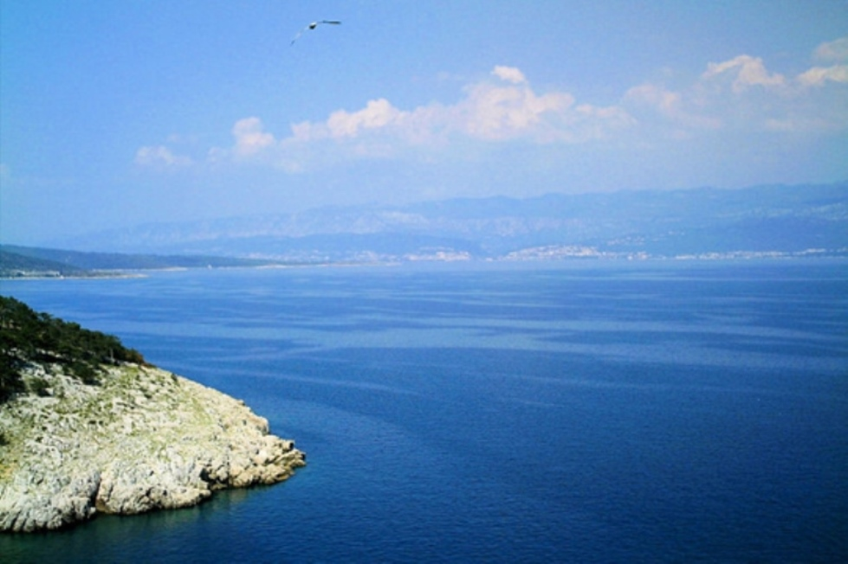
Le climat en Croatie
Globalement, la Croatie bénéficie d’un climat méditerranéen clément. On peut s'y rendre presque toute l'année même si la baignade est plutôt compromise de novembre à mai.

Slide 24
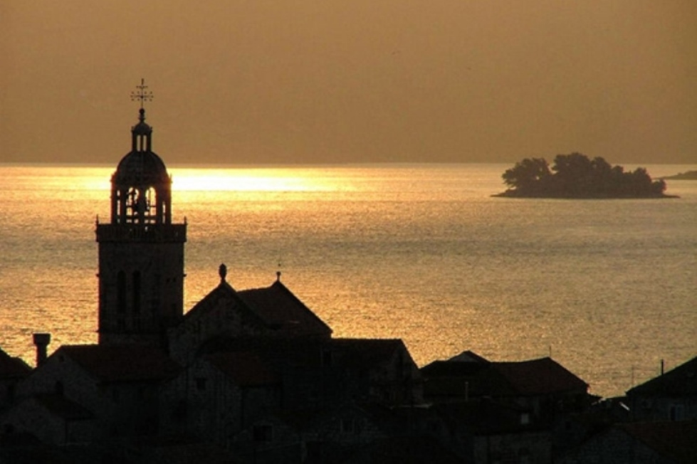
Le soleil de lève à Korcula
Lever de soleil sur la cathédrale San Marco de Korcula

Slide 25
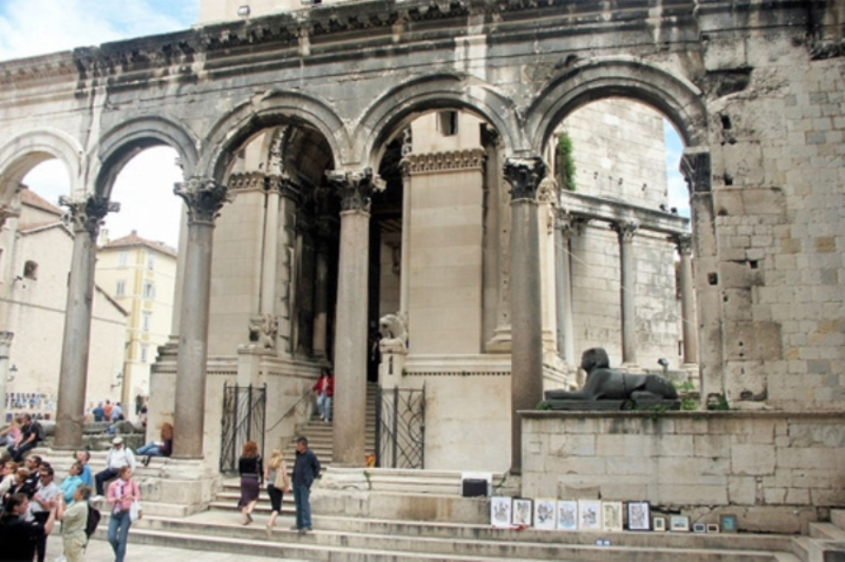
Le palais de Dioclétien à Split
Le palais de Dioclétien est le plus précieux témoin de l’influence romaine sur la Croatie.Les 220 vestiges de cet ensemble délimitent la vieille ville de Split. Aujourd'hui, plus de 3 000 habitations ainsi que des boutiques et des cafés sont abrités dans cette enceinte. La découverte des lieux n'en est que plus surprenante.

Slide 26
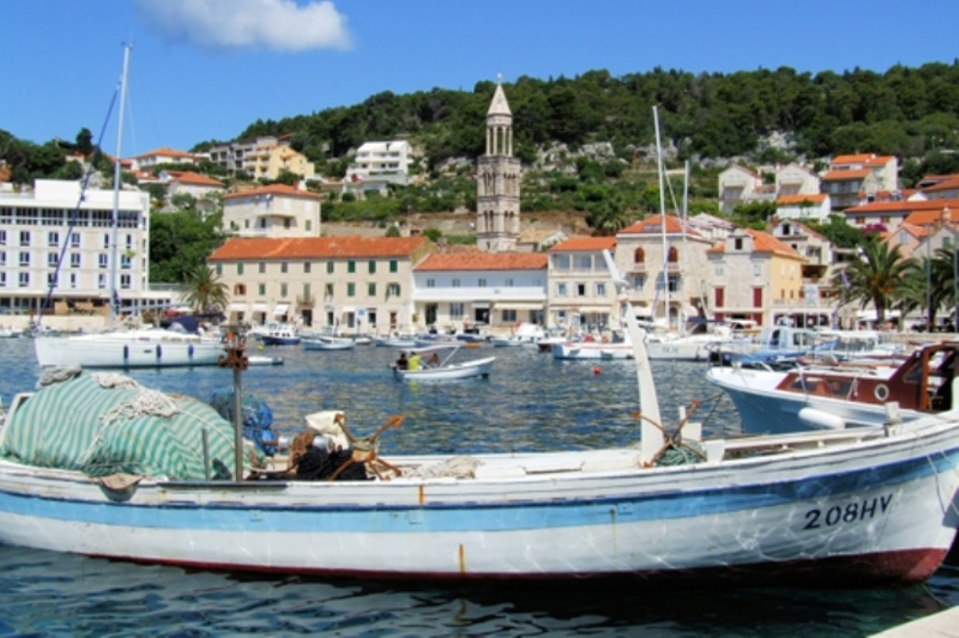
Le port de Hvar
La ville de Hvar se trouve au sud-ouest de l'île du même nom. La petite bourgade s'articule autour de son port et de sa vieille ville réservée aux piétons.

Slide 27
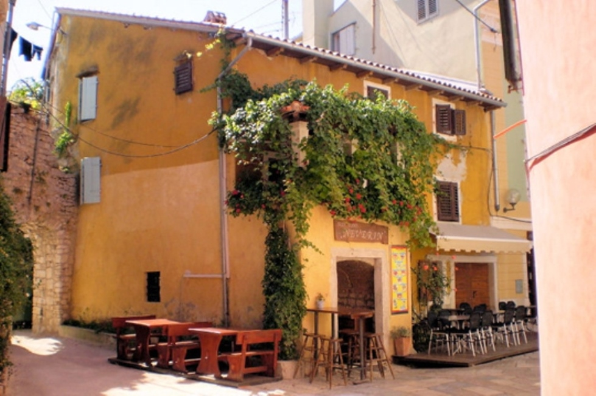
Porec
Porec est au centre d'un vaste réseau de stations balnéaires en Istrie. Mais la vieille ville dévoile des charmes plus authentiques, telle que cette taverne

Slide 28
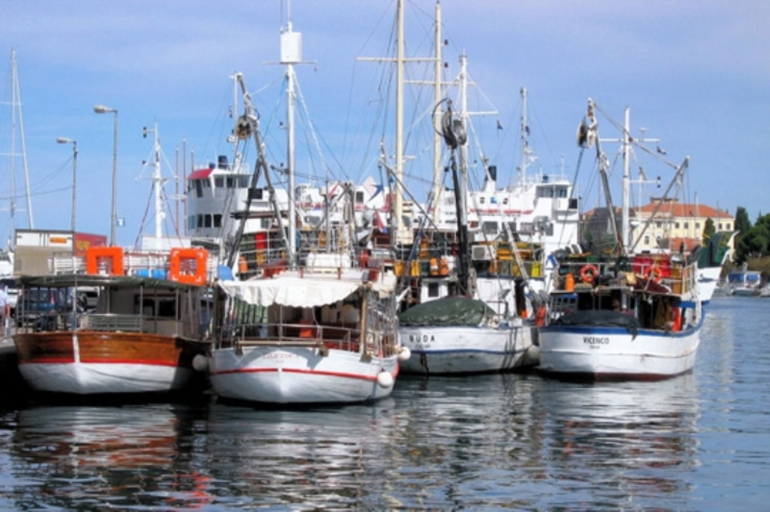
Zadar
Nichée au nord de la Dalmatie, Zadar demeure une ville assez méconnue des touristes. Pourtant l'ancienne Zara est idéalement située sur la côté face à plusieurs îles et à proximité du parc national de Paklenica.

Slide 29
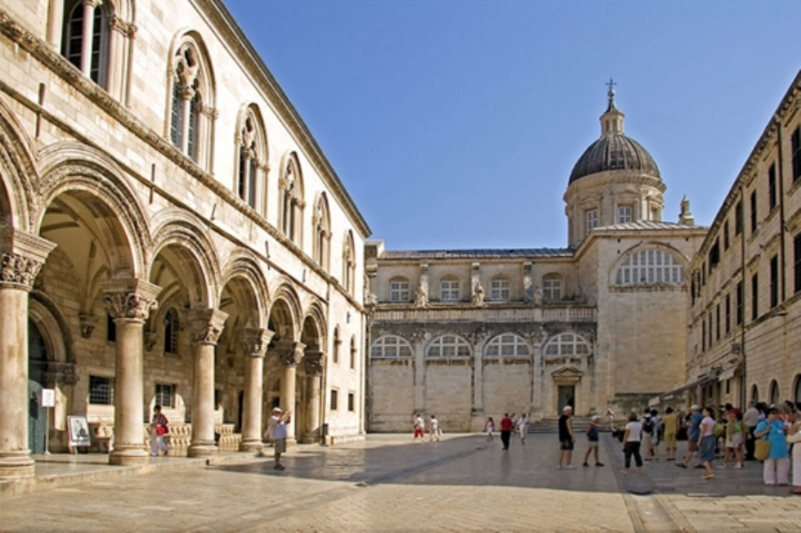
Le palais des Recteurs à Dubrovnik
Résidence du premier magistrat de Dubrovnik, le palais des Recteurs affiche une acrhitecture gothique et Renaissance. L'atrium et le musée d'histoire de la ville sont les principaux attraits de l'édifice.

Slide 30
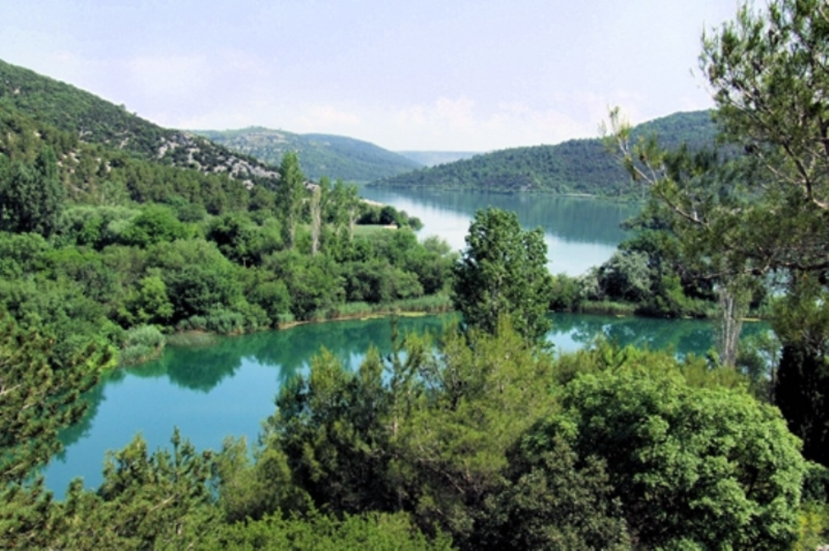
Le parc national de la Krka
Situé dans les environs de Sibenik et à proximité de la côte dalmate, le parc national de la Krkas'étend sur 111 km². Composé en grand partie de forêts, il s'articule autour du fleuve Krka. De belles cascades sont également à y découvrir.

Slide 31
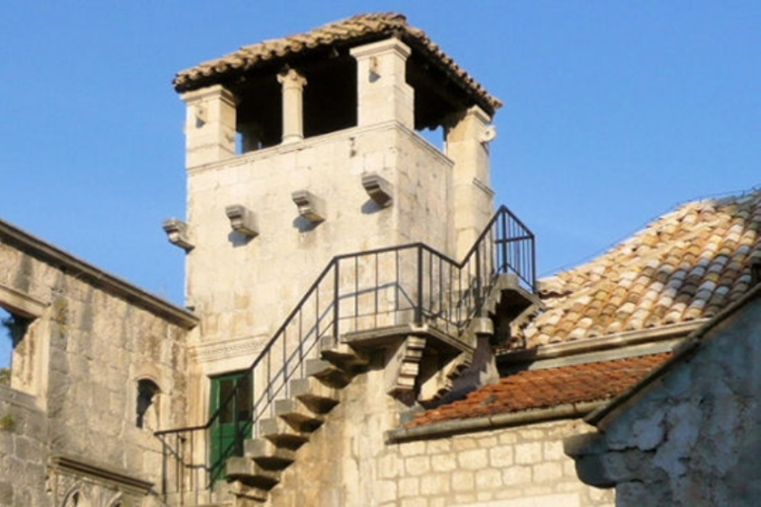
La maison de Marco Polo à Korcula
En plein centre de la ville de Korcula, la mairie restaure la maison natale de Marco Polo pour en faire un musée retraçant la vie de ce célèbre négociant vénitien parcourant la route de la soie du Moyen-Orient à la Chine.

Slide 32
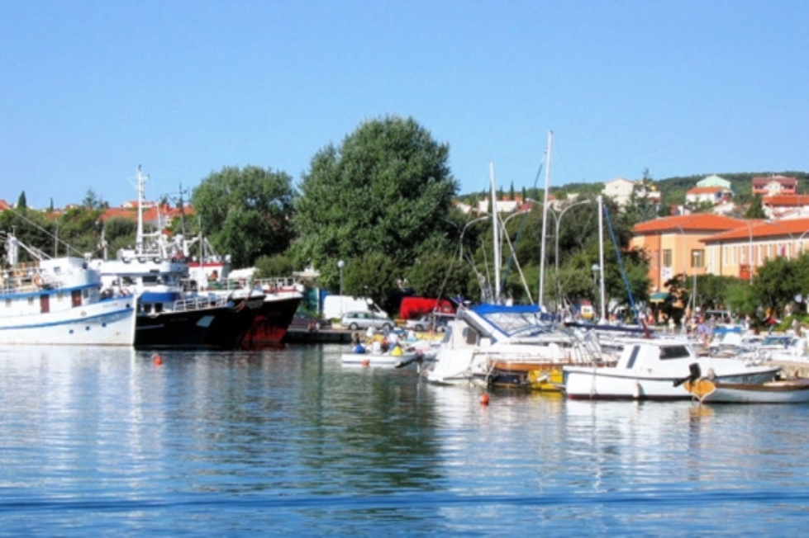
Krk
Située dans la Golfe de Kvarner, Krk est la plus grande île de Croatie et aussi l'une des plus fréquentées en période estivale.

Slide 33
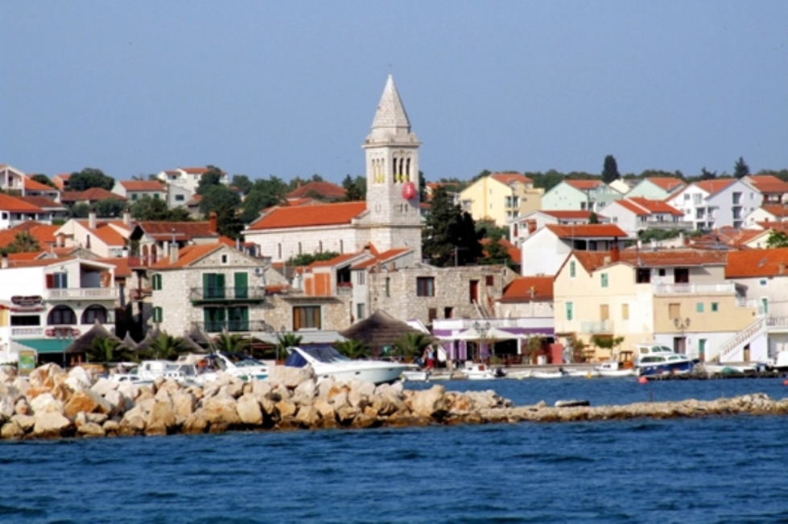
Pakostane et sa petite église
Pakostane se découvre sur la côte dalmate entre Zadar et Split.

Slide 34
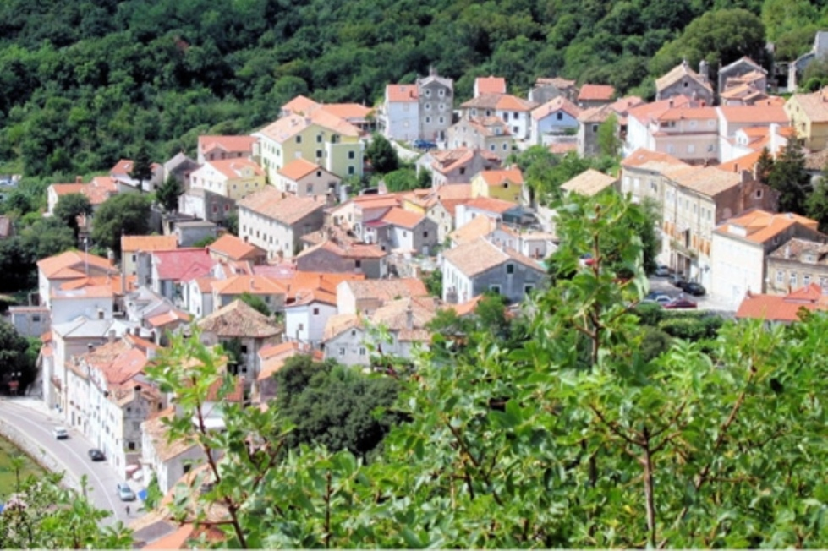
Bakar
Le petit village de Bakar se trouve au sud de Rijeka sur le Golfe de Kvarner.

Slide 35
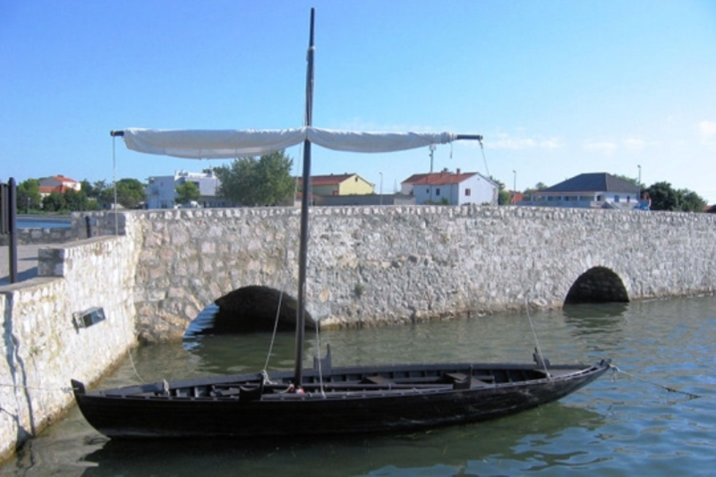
Nin
Ancienne cité romaine, la petite localité de Nin se trouve à une quinzaine de kilomètres au nord-ouest de Zadar. A l'image, le pont qui relie la ville au continent

Slide 36
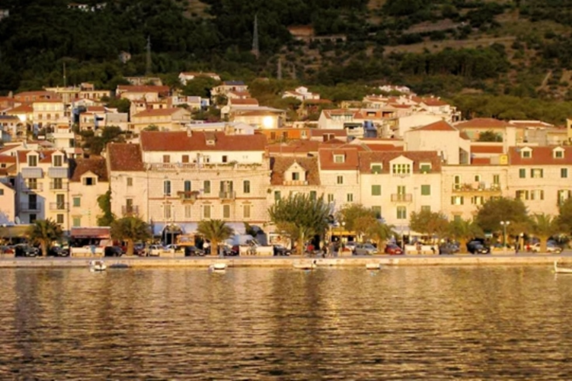
Makarska
Au cœur de la Dalmatie, Makarska et ses environs offrent un cadre naturel spectaculaire fait de falaises et de jolies plages de galet

Slide 37
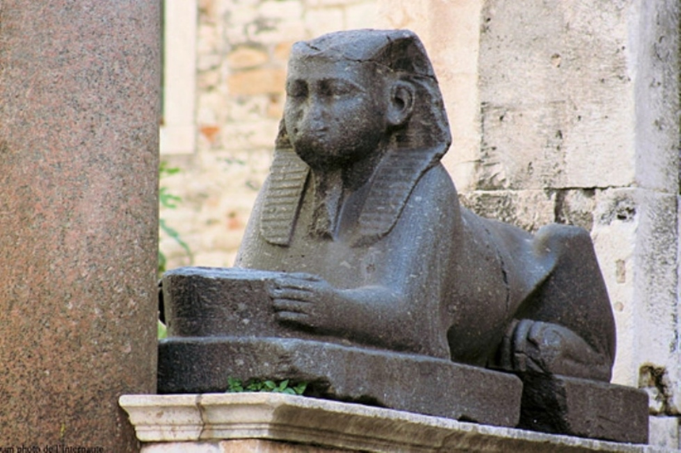
Un sphinx à Split
Ce sphinx est visible dans l'enceinte du palais Dioclétien de Split, et plus exactement au pied de la cathédrale
Saint-Domnius.

Slide 38
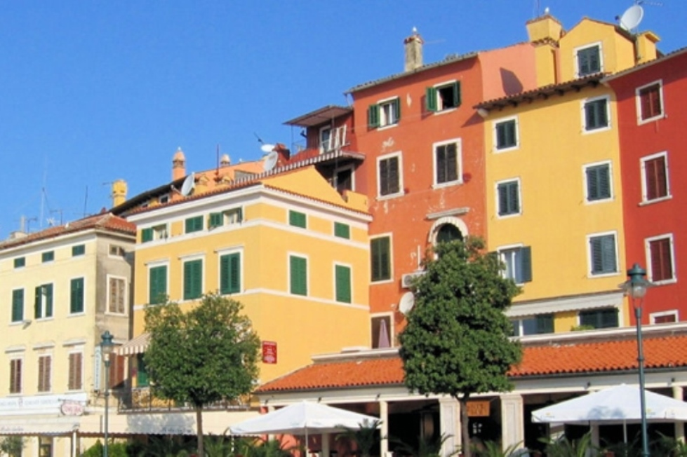
Les façades colorées de Rovinj
La vieille ville de Rovinj affiche des façades très colorées lui donnant un esprit particulièrement méditerranéen.

Slide 39
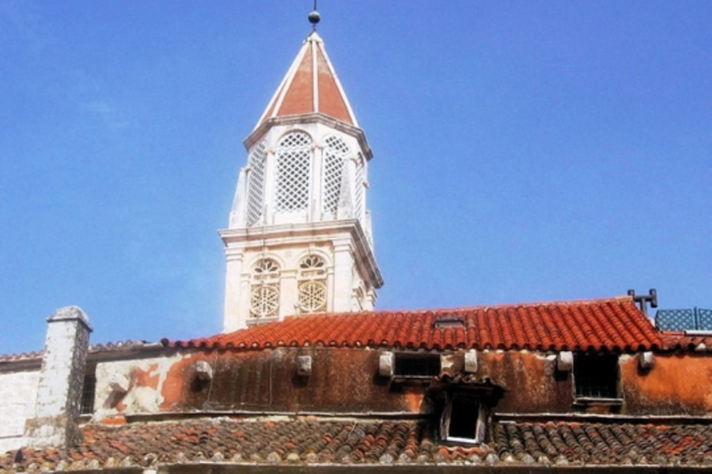
Trogir
Situé dans les environs de Split, Trogir est parfois considéré comme un "mini Dubrovnik". Egalement inscrite au patrimoine mondial par l'Unesco, sa vieille ville présente de nombreux bâtiments de style roman et Renaissance ainsi qu'une somptueuse cathédrale.

Slide 40
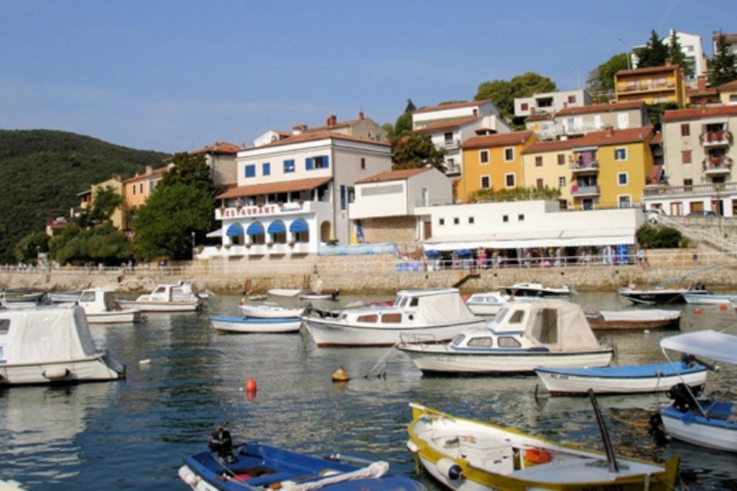
Rabac
Jadis port de pêche aujourd'hui reconverti en station balnéaire, Rabac est installé sur la côte est de l'Istri

Slide 41
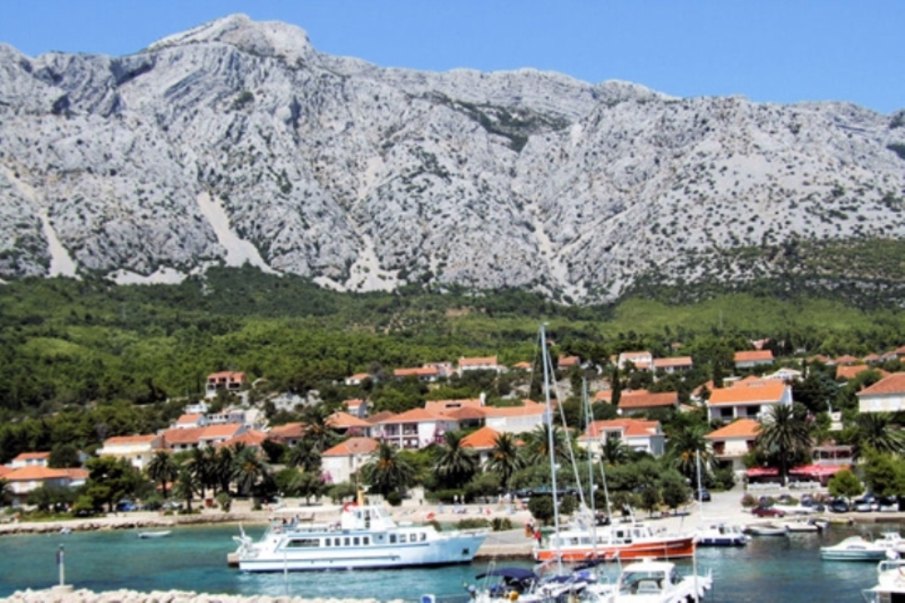
Orebic
Orebic se trouve sur la côte sud de la presqu'île de Peljesac. Elle est séparée de l'île de Korcula par un bras de mer de 2.5km. Sur place, il est possible de profiter de ses superbes plages de sable ou de randonner sur le mont Ilija (961 m) tout proche.

Slide 42
Création A.Pancho

Slide 43

www.pps-images-photos.com
Recevez un pps par jour en cliquant ici

